Slide 1
: JejuMatjip
WEBSITE
PORTFOLIO
제주도 맛집 커뮤니티 사이트 제작
Made by.
조교행(PM), 이상혁, 허준, 이유섭, 김세종, 이다영
2022. 07. 31

Slide 2
TABLE OF CONTENTS
01
02
03
팀원 소개
주요 기능
최종
개발 프로젝트
｜ 로그인 & 회원가입
｜ 맛집리스트보기
｜ 리뷰
｜ 공지사항
｜ QnA

Slide 3

팀원 소개
개발 프로젝트
주요 기능
JejuMatjip
｜ 웹 제주도 맛집 정보 및 리뷰 공유 서비스
이름 | 업무 내용
조교행 (PM) | 관광객(회원/USER) 로그인 / 회원가입 및 최종 검수
이상혁 | 리뷰 / 맛집 리스트 보기 / 공지사항 / QnA
허준
이유섭
김세종
이다영 | Frontend

Slide 4
팀원 소개
개발 프로젝트
주요 기능
JejuMatjip
｜ 웹 제주도 맛집 정보 및 리뷰 공유 서비스
## 프로젝트 목적
***
제주 지역별 맛집에 대한 관광객(user)들의 리뷰를 통해
해당 맛집에 대한 정보 및 평점 등을 얻을 수 있는 사이트입니다.
#
## 프로젝트 설명
***
제주도 여행 시 광범위한 정보 내에서 필요한 정보를 빠르게 알아내기란 쉽지 않기 때문에
최근 방문한 관광객(user)들의 가장 신뢰할 수 있는 최신 정보를 제공하고자 했습니다.
제주 지역별 맛집에 대한 관광객(user)들의 후기 공유가 누적될 시,
해당 사이트는 향후 추가 검증을 통한 맛집 입점이나
광고 및 협찬 등을 제안받을 수도 있을 것입니다.
####
1) 로그인한 회원만 모든 게시글에 열람 및 글쓰기 가능. 비회원은 열람만 가능.
2) <맛집 리스트 보기>는 전체 리스트와 지역별, 음식별 카테고리를 선택해서 볼 수 있도록 구현.
3) <맛집 리스트 보기>의 경우 관리자 권한으로 업체 정보 등록.
해당 지역에 대한 정보 상세페이지를 통해 제공.
4) <리뷰> 맛집에 대한 후기를 통해 제주도 맛집 정보 확인 (게시글, 이미지, 주소 등)
5) <공지사항> 리뷰글 이외의 정보 및 관리자 또는 관광객(user)들의 기타 정보에 대한 공유.
6) <QnA> 제주맛집 회원(관광객/user)들과 자유롭게 질문 및 답변.
## 기술스택
**Frontend**
HTML5, CSS3, JavaScript, JQuery(Ajax), Popper(1.14.0), bootstrap(5.2.3)
**IDE**
STS(3.9.11.RELEASE)
**Backend-Language**
Java(TM) SE Runtime Environment 18.9 (build 11.0.20+9-LTS-256)
**Backend-Library**
Spring Framework(5.2.2.RELEASE), Lombok, MyBatis,
Log4JDBC, HikariCP(2.7.4), Jakarta(2.0.2)
**Backend-Dependency Manager**
Maven
**DBMS**
Oracle
**WAS**
Apache Tomcat

Slide 5
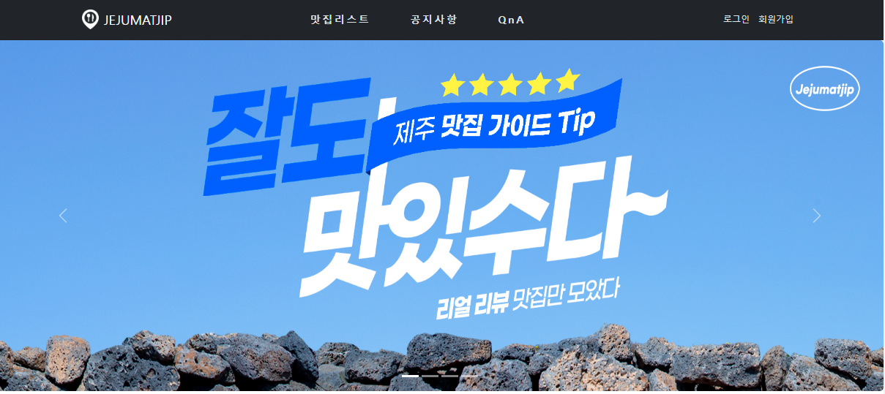
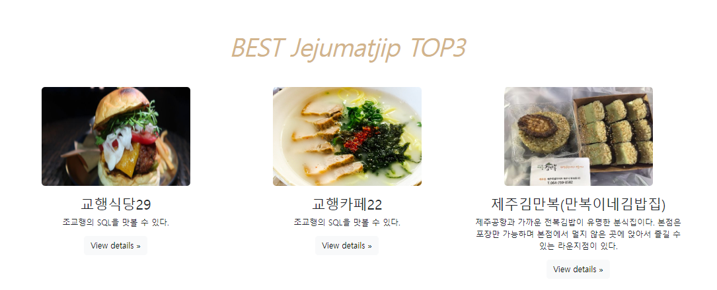
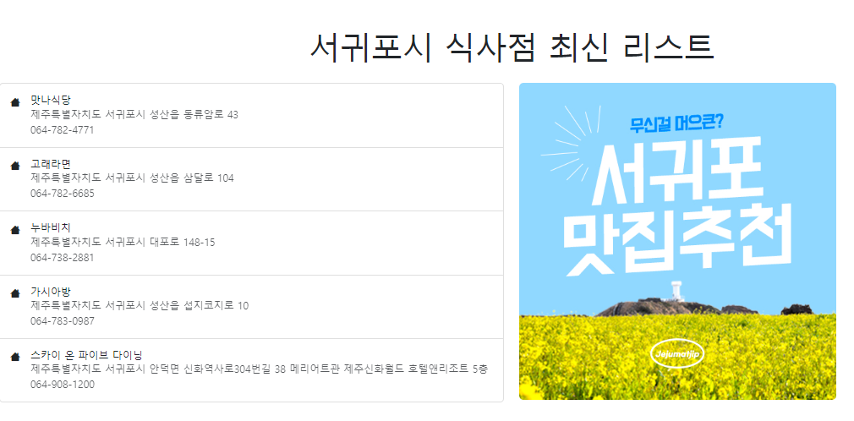
팀원 소개
개발 프로젝트
주요 기능
JejuMatjip
｜ MAIN 화면
맛집리스트 : 맛집리스트 전체 보기
공지사항 : 공지사항 전체 보기
QnA : 질문답변 전체 보기
로그인 : 로그인 화면
회원가입 : 회원가입 화면
맛집 리스트 중 추천수가 가장 많은
TOP3 리스트 노출
맛집 리스트 카테고리별 최신으로 등록된 맛집 리스트 노출 (5개)

Slide 6
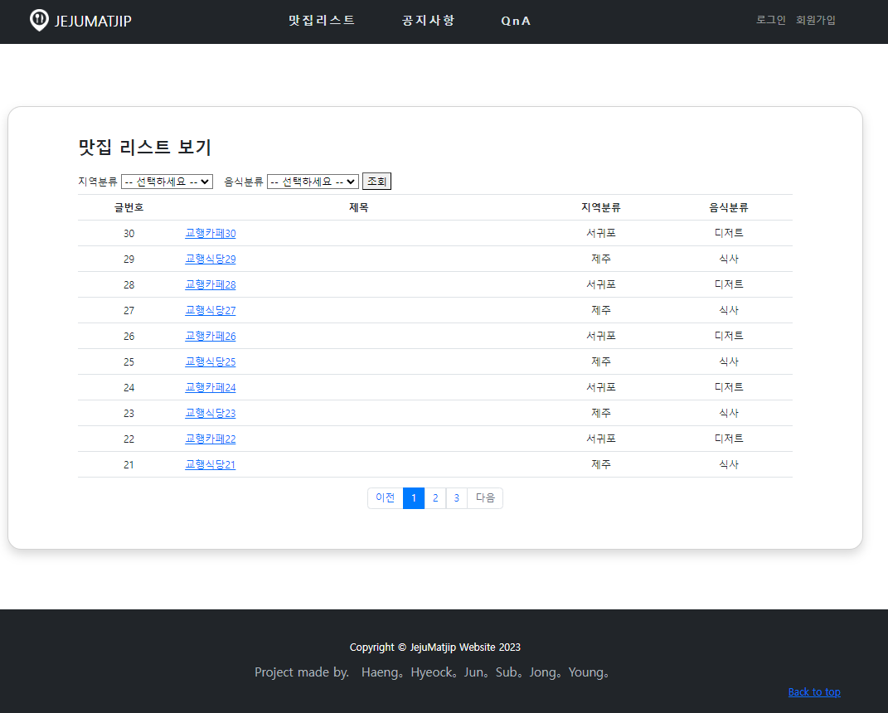
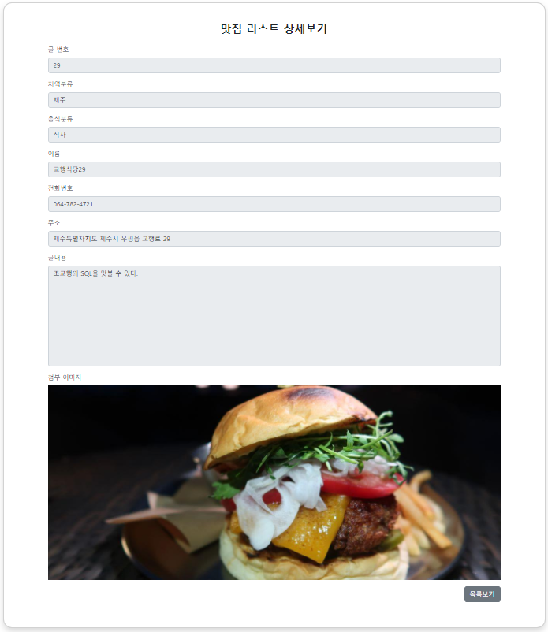
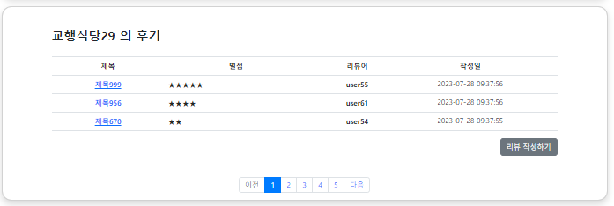
팀원 소개
개발 프로젝트
주요 기능
JejuMatjip
｜ 맛집리스트
셀렉트 태그로 지역과 음식 카테를 필터링하여 리스트를 불러올 수 있도록 스크립트처리 하였습니다.
맛집리스트에 경우 관리자만 업체를 등록할 수 있으며 또한 관리자만 수정 및 삭제가 가능합니다.
Mybatis Rowbound 이용하여 페이징 처리하였습니다.
Jakarta의 Valildation 클래스를 사용하여 최댓값, 최솟값, 크기와 같은 유효성 검증을 진행하였습니다.

Slide 7
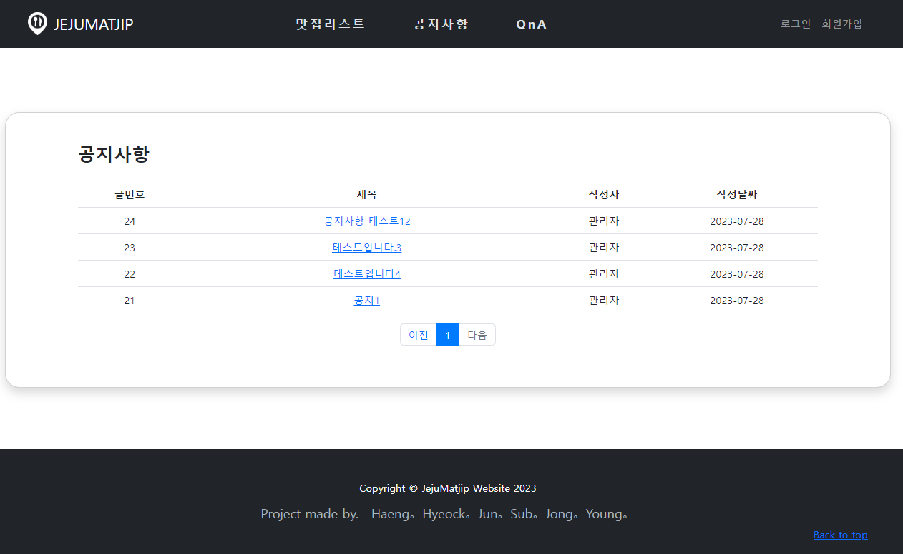
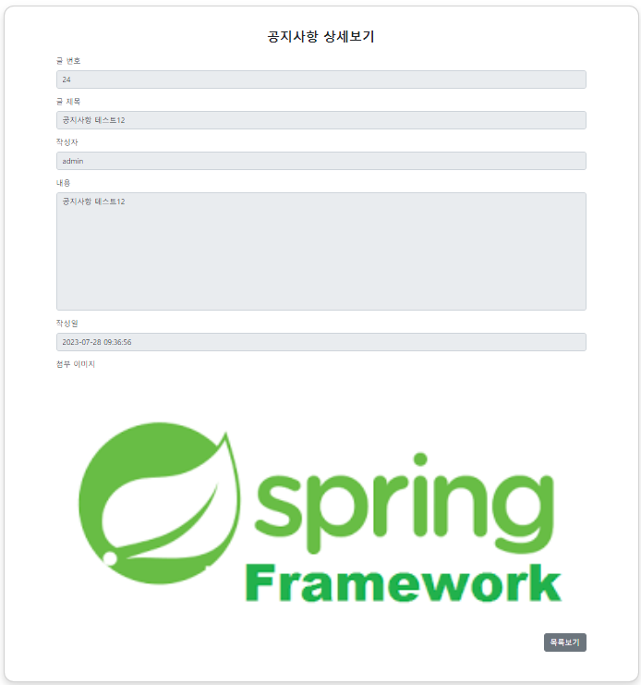
팀원 소개
개발 프로젝트
주요 기능
JejuMatjip
｜ 공지사항 게시판
제주맛집 운영에 관한 공지나 주요정보 알림을 관리자에 의해 게시하고 관리합니다.
관리자(admin)만 게시글 등록, 수정, 삭제가 가능하고, 비회원과 회원은 게시글 조회만 가능합니다.
Mybatis Rowbound 이용하여 페이징 처리하였습니다.
Jakarta의 Valildation 클래스를 사용하여 최댓값, 최솟값, 크기와 같은 유효성 검증을 진행하였습니다.

Slide 8
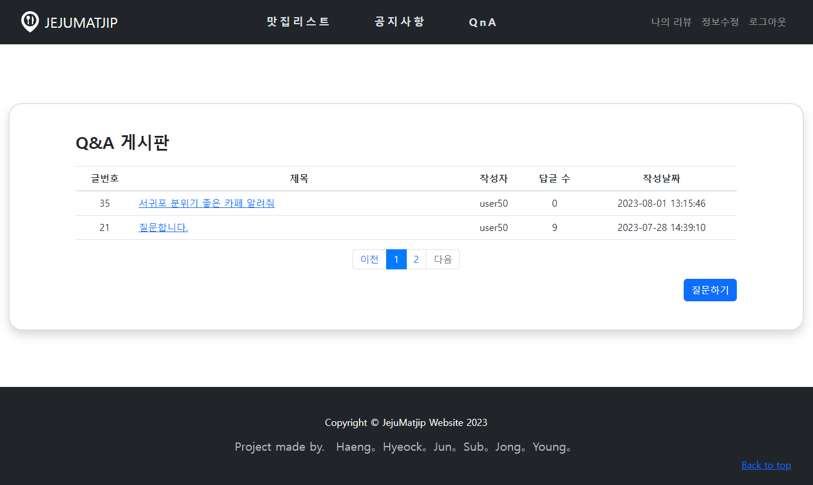
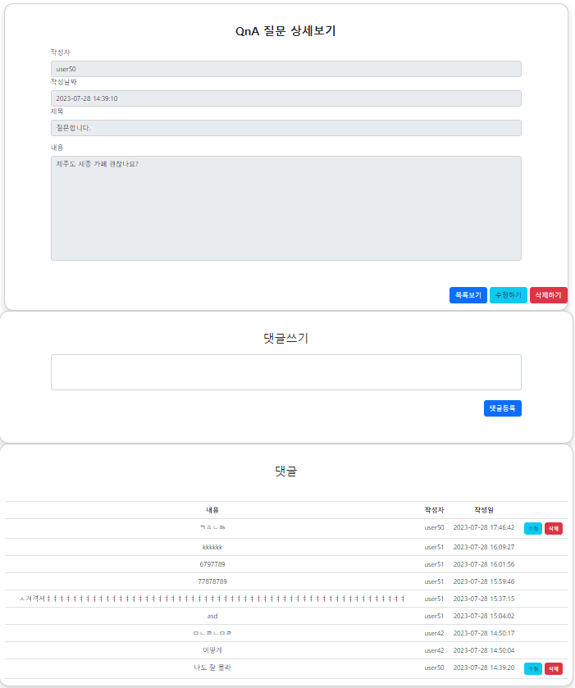
팀원 소개
개발 프로젝트
주요 기능
JejuMatjip
｜ QnA 게시판
질문글에 답변글이 달릴경우 '답글 수(reply_cnt)'의 숫자가 +1 카운팅되고
질문글에 답변글이 삭제 될 경우 '답글 수(reply_cnt)'의 숫자가 -1 카운팅됩니다.
질문글 상세 보기를 할 경우 해당글의 답변글은 같은 글 그룹번호(parno)로 묶여서 함께 보여지고,
질문글이 삭제 될 경우 같은 그룹의 답변글도 자동 삭제 됩니다.
Mybatis Rowbound 이용하여 페이징 처리하였습니다.
Jakarta의 Valildation 클래스를 사용하여 최댓값, 최솟값, 크기와 같은 유효성 검증을 진행하였습니다.

Slide 9
THANK U

